Slide 1
ǰǰǰǰǰǰǰǰǰǰǰǰǰǰ
Thứ hai ngày 6 tháng 3 năm 2023
ǰǰǰǰǰǰǰǰǰǰǰǰǰǰ
Toán
ǰǰǰǰǰǰǰǰǰǰǰǰǰǰ
Bài 50 (tiết 2 ): Luyện tập
ǰǰǰǰǰǰǰǰǰǰǰǰǰǰ
ǰǰǰǰǰǰǰǰǰǰǰǰǰǰ
ǰǰǰǰǰǰǰǰǰǰǰǰǰǰ
ǰǰǰǰǰǰǰǰǰǰǰǰǰǰ

Slide 2

1
Đ, S ?
700 < 900 520 = 250
890 > 880 270 < 720
190 = 190 460 > 640
?
?
?
?
?
?

Slide 3
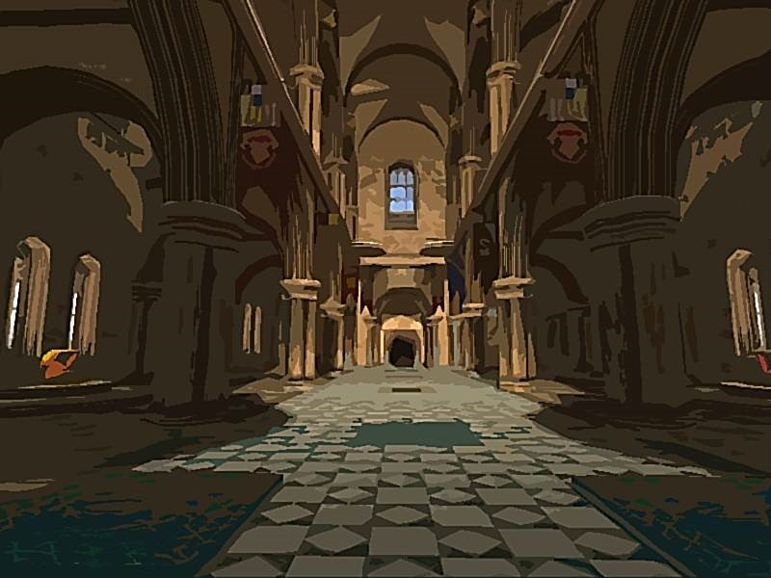

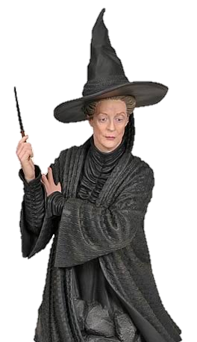
VƯỢT QUA THỬ THÁCH
CỦA PHÙ THUỲ

Slide 4


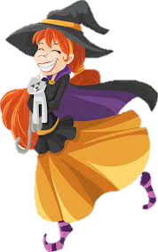
700 < 900
S
Đ

Slide 5
890 > 880
Đ
S

Slide 6
190 = 190
S
Đ

Slide 7
520 = 250
Đ
S

Slide 8
270 < 720
Đ
S

Slide 9
460 > 640
S
Đ

Slide 10


Slide 11
1
Đ, S ?
700 < 900 520 = 250
890 > 880 270 < 720
190 = 190 460 > 640
?
?
Đ
S
?
?
Đ
Đ
?
?
Đ
S
Notes:
Sau khi chơi xong, cho HS xem lại kết quả của bài, chốt lại cho HS cách so sánh số có 3 chữ số.

Slide 12

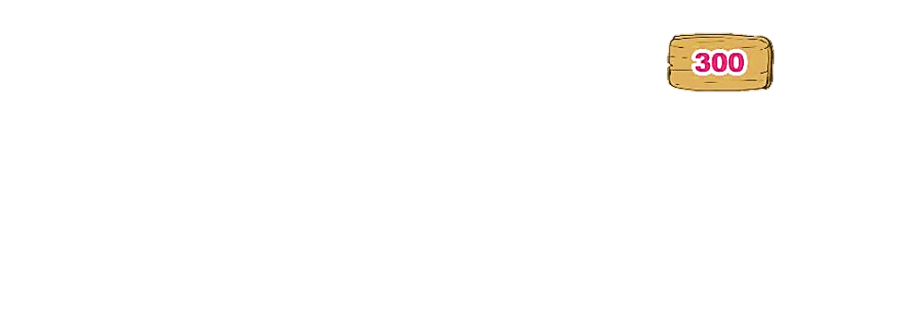
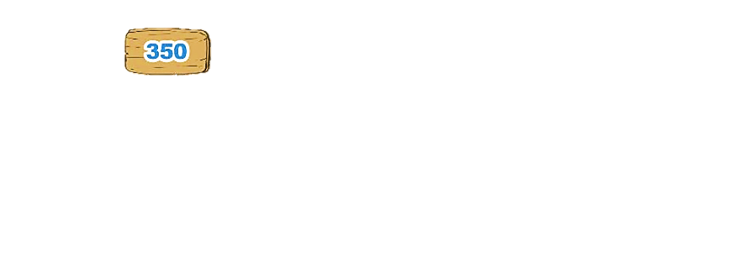

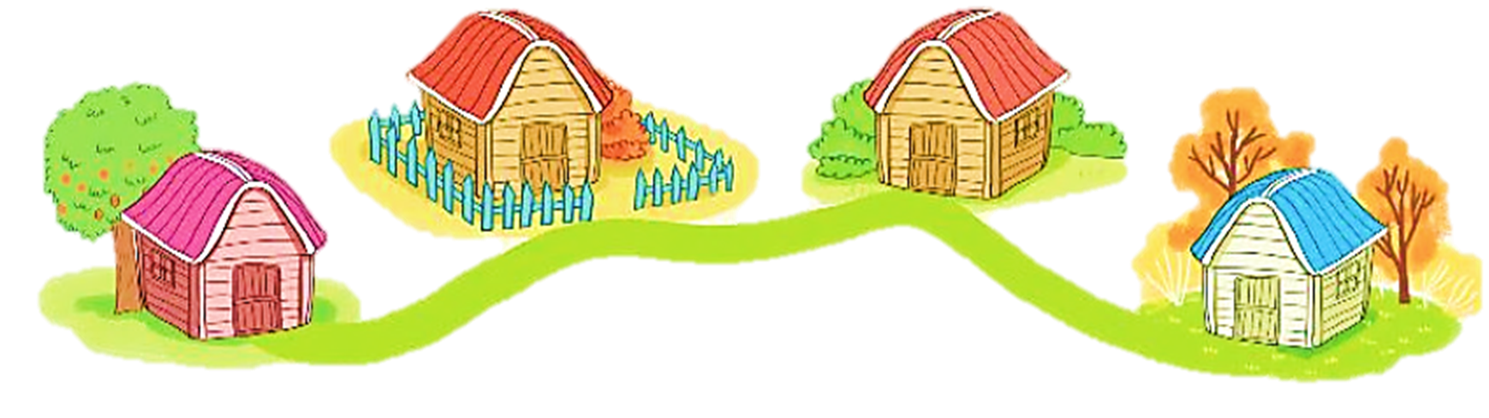
2
Hãy gắn các biển số lên mỗi nhà kho để các ngôi nhà được đánh số theo thứ tự từ lớn đến bé.
Notes:
Click vào từng biển số để nó di chuyển

Slide 13
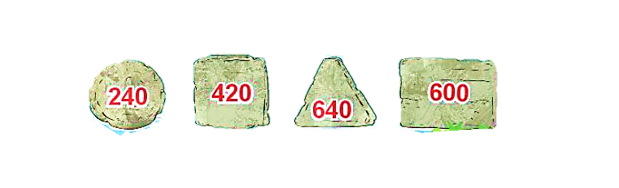

3
Rô- bốt cần đổi chỗ hai tảng đá nào để có các số theo thứ tự từ bé đến lớn?

Slide 14
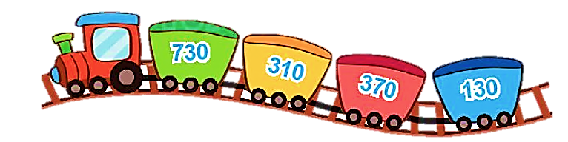
4
a) Tìm số lớn nhất ghi trong các toa tàu.
b) Đổi chỗ hai toa tàu để được các toa ghi các số theo thứ tự từ bé đến lớn.

Slide 15
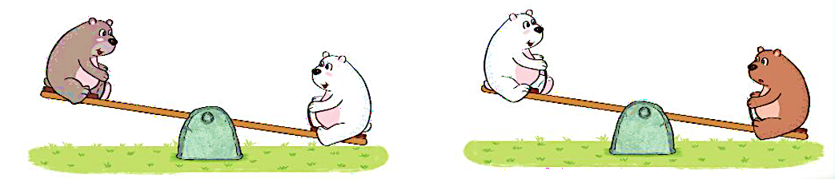
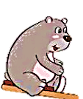


4
Các bạn gấu có cân nặng là: 480 kg, 400 kg và 540kg. Dựa vào hình vẽ, tìm cân nặng của mỗi bạn gấu.
nhẹ hơn
nhẹ hơn
400 kg
480 kg
540 kg
Notes:
Click vào các ô vuông để ra đáp án

Slide 16
CỦNG CỐ

Slide 17
DẶN DÒ
Hoàn thành bài
Xem lại bài đã học
Chuẩn bị bài mới

